Slide 1

第1章
Python数据分析基础
本章导读
在Python数据分析中，最常用的是NumPy库和Pandas库。NumPy库是Python的科学计算库，专门用来处理矩阵，其运算效率高。Pandas库是基于NumPy库的数据分析工具，能方便地操作大型数据集。本章只介绍NumPy库和Pandas库的基本功能，更多高级功能将在后续章节中进行介绍。

Slide 2
第1章
Python数据分析基础
学习目标
掌握创建NumPy数组的方法。
掌握NumPy中数组索引与切片的使用方法。
了解NumPy中数组运算的方法，以及常用的数学运算函数。
理解Pandas中两种主要的数据结构。
掌握Pandas中选取数据的方法。
掌握Pandas中修改、增加和删除数据的方法。

Slide 3
第1章
Python数据分析基础
掌握Pandas中保存和导入数据的方法。
能使用NumPy创建不同形式的数组，并进行索引与切片。
能使用Pandas创建DataFrame对象，并对数据进行选取、修改、增加、删除、保存和导入操作。
素质目标
提高选择合适方法解决不同问题的能力。
打破惯性思维，提高创新意识。

Slide 4


NumPy
库
Pandas
库
第1章
Content

Slide 5
第1章 Python数据分析基础
1.1 NumPy库

Slide 6
1.1 NumPy库
1.1.1 创建数组
NumPy定义了一个n维数组对象，简称ndarray对象，它是一个由一系列相同数据类型的元素组成的数据集合。NumPy提供了多种函数用于创建数组，下面介绍比较常用的几种。
1．array()函数
array()函数用于创建数组，其一般格式如下。
numpy.array(object, dtype=None)

Slide 7
1.1 NumPy库
其中，object表示序列，如列表、元组等，序列的维度决定了数组的维度；dtype表示数组元素的数据类型，如果设置了数据类型，则序列中元素的数据类型会自动转换为dtype类型，默认为传入序列的数据类型。
当序列中包含字符时，dtype只能默认为字符型，或设置为字符型，不能设置为其他数据类型。
NumPy提供了比Python更丰富的数据类型，它由一个类型名（如int、float）和位长组成，常用的数据类型如表2-1所示。

Slide 8
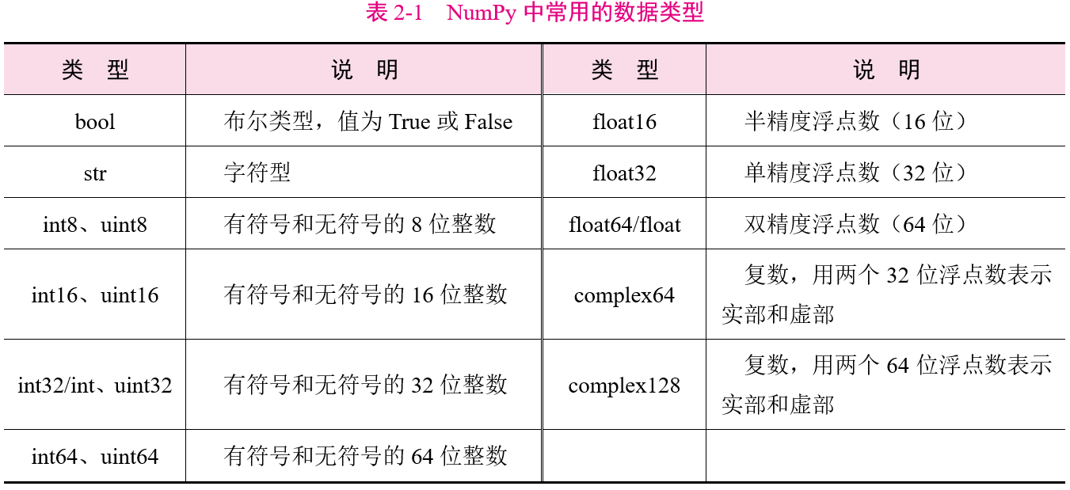
1.1 NumPy库

Slide 9
1.1 NumPy库
【例2-1】创建一维数组和二维数组。
【参考代码】
import numpy as np #导入numpy库
arr1 = np.array([1, 2, 3]) #使用列表创建一维数组
print('一维数组arr1：\n', arr1) #输出一维数组arr1
#使用元组创建一维数组，并设置数据类型为int32
arr2 = np.array((4.5, 5.6, 6.8), dtype='int32')
print('一维数组arr2：\n', arr2) #输出一维数组arr2
#使用二维列表创建二维数组，并设置数据类型为float32
arr3 = np.array([[1, 2, 3], [4, 5, 6]], dtype='float32')
print(' 2×3的二维数组arr3：\n', arr3) #输出二维数组arr3

Slide 10
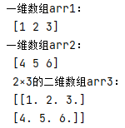
1.1 NumPy库
【运行结果】程序运行结果如右图所示。
【程序说明】
从上图可以看出，NumPy数组使用方括号将空格分隔的元素括起来。创建arr1时，没有设置dtype，arr1的数据类型与输入列表的相同；创建arr2时，设置dtype为“int32”，虽然输入元组的数据类型为浮点型，但arr2的数据类型被转换成了整型；创建arr3时，设置dtype为“float32”，虽然输入列表的数据类型为整型，但arr3的数据类型被转换成了浮点型（元素后面跟着一个小数点）。

Slide 11
1.1 NumPy库
2．zeros()函数
zeros()函数用于创建元素值都为0的数组，其一般格式如下。
numpy.zeros(shape, dtype='float')
其中，shape表示数组形状；dtype默认为float。例如：
np.zeros(3) #创建包含3个0的一维数组
np.zeros((2, 3)) #创建2×3的二维数组，其元素值都为0

Slide 12
1.1 NumPy库
3．ones()函数
ones()函数用于创建元素值都为1的数组，其一般格式如下。
numpy.ones(shape, dtype='float')
4．empty()函数
empty()函数用于创建未初始化的数组，即只分配了内存空间，数组中的元素值是随机的，其一般格式如下。
numpy.empty(shape, dtype='float')

Slide 13
1.1 NumPy库
【例2-2】创建元素值都为0、元素值都为1和未初始化的一维数组和二维数组。
【参考代码】
import numpy as np #导入numpy库
arr1 = np.zeros(2) #创建包含2个元素，其值都为0的一维数组
#输出一维数组arr1
print('一维数组arr1：\n', arr1)
arr2 = np.zeros((2, 3)) #创建元素值都为0的2×3的二维数组
#输出二维数组arr2
print('二维数组arr2：\n', arr2)
arr3 = np.ones(3) #创建包含3个元素，其值都为1的一维数组

Slide 14
1.1 NumPy库
#输出一维数组arr3
print('一维数组arr3：\n', arr3)
arr4 = np.ones((3, 3)) #创建元素值都为1的3×3的二维数组
#输出二维数组arr4
print('二维数组arr4：\n', arr4)
arr5 = np.empty(4) #创建未初始化的包含4个元素的一维数组
#输出一维数组arr5
print('一维数组arr5：\n', arr5) #创建未初始化的3×4的二维整型数组
arr6 = np.empty((3, 4), dtype='int') #输出二维整型数组arr6
print('二维整型数组arr6：\n', arr6)

Slide 15
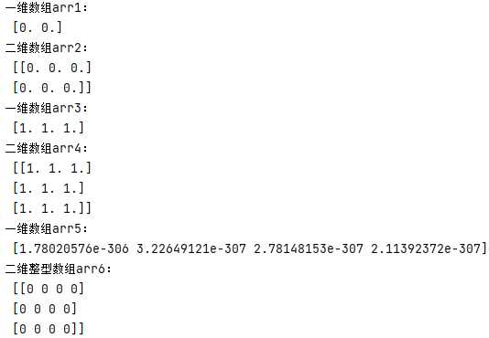
1.1 NumPy库
【运行结果】程序运行结果如右图所示。
【程序说明】
从右图可以看出，未初始化的数组arr5中的元素值都是随机的，而未初始化的数组arr6的数据类型设置为了“int”，所以数组元素值都为0。

Slide 16
1.1 NumPy库
5．arange()函数
arange()函数用于在指定数值区间创建一个数组，类似Python的内置函数range()，其一般格式如下。
numpy.arange(start, stop, step, dtype=None)
其中，start表示起始值，默认为0；stop表示终止值（不含）；step表示步长，默认为1。例如：
arr = np.arange(1, 12, 3) #创建[1,12)区间，步长为3的数组

Slide 17
1.1 NumPy库
6．linspace()函数
linspace()函数用于在指定数值区间创建一个等差数组，其一般格式如下。
numpy.linspace(start, stop, num=50, endpoint=True, retstep=False, dtype=None)
其中，num表示数值区间内等差的元素个数，默认为50；endpoint表示数组是否包含stop的值，如果为True则包含，否则不包含，默认为True；retstep表示数组中是否显示公差，如果为True则显示，否则不显示，默认为False。例如：
#创建[0,10]区间，元素个数为6的等差数组
arr = np.linspace(0, 10, num=6)

Slide 18
1.1 NumPy库
7．logspace()函数
logspace()函数用于在指定数值区间创建一个等比数组，其一般格式如下。
numpy.logspace(start, stop, num=50, endpoint=True, base=10.0, dtype=None)
其中，start表示起始值的指数；stop表示终止值的指数；base表示对数函数的底数，默认为10。例如：
#创建指数区间为[0,5)，元素个数为5，底数为10的等比数组
arr = np.logspace(0, 5, num=5, endpoint=False)

Slide 19
1.1 NumPy库
【例2-3】创建成绩数组、身高等差数组和棋盘麦粒等比数组。
【问题分析】成绩数组的区间为[0,150]，步长为10；身高等差数组的区间为[1.5,2.5]，公差为0.1（单位为m），通过计算可得元素个数为11；棋盘麦粒等比数组的指数区间为[0,63]，元素个数为64，底数为2。
【参考代码】
import numpy as np #导入numpy库
#创建成绩数组score
score = np.arange(0, 160, 10, dtype='int')
print('成绩数组score：\n', score) #输出score
#创建身高等差数组height

Slide 20
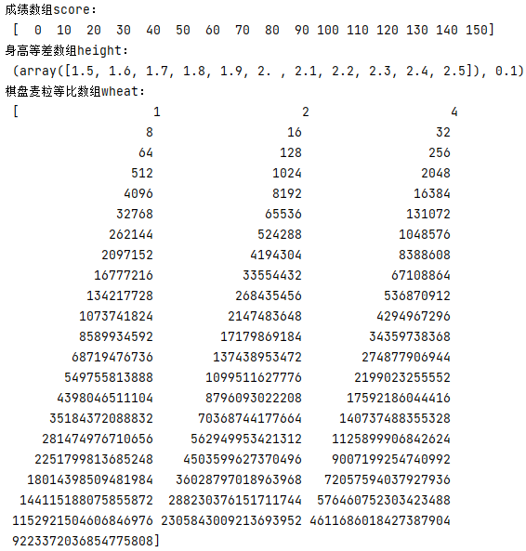
1.1 NumPy库
height = np.linspace(1.5, 2.5, 11, retstep=True)
print('身高等差数组height：\n', height) #输出height
#创建棋盘麦粒等比数组wheat
wheat = np.logspace(0, 63, 64, base=2, dtype='uint64')
print('棋盘麦粒等比数组wheat：\n', wheat) #输出wheat
【运行结果】程序运行结果如下图所示。

Slide 22

1.1 NumPy库
【程序说明】使用logspace()函数生成等比数组时，由于后面生成的数据太大，dtype须设置为“uint64”类型，否则会出现溢出现象，输出重复的大负数。
除上述函数外，NumPy还提供了rand()函数、randint()函数和randn()函数用于生成随机数数组。

Slide 23
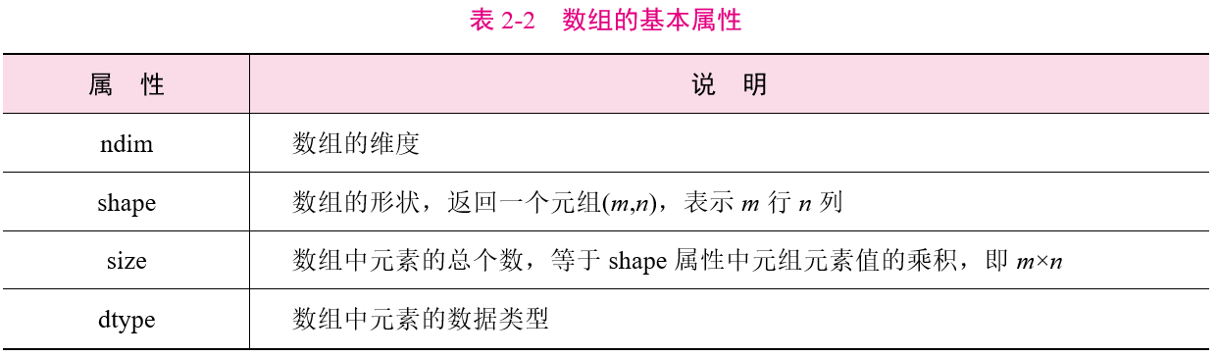
1.1 NumPy库
1.1.2 查看数组属性
NumPy数组的基本属性如表2-2所示。

Slide 24
1.1 NumPy库
【例2-4】查看数组的基本属性。
【参考代码】
import numpy as np #导入numpy库
#创建4×3的整数数组
arr = np.array([[1, 2, 3], [4, 5, 6], [7, 8, 9], [10, 11, 12]])
print('4×3的整数数组：\n', arr) #输出数组
print('数组的ndim属性：', arr.ndim) #输出ndim属性
print('数组的shape属性：', arr.shape) #输出shape属性
print('数组的size属性：', arr.size) #输出size属性
print('数组的dtype属性：', arr.dtype) #输出dtype属

Slide 25
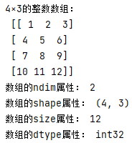
1.1 NumPy库
【运行结果】程序运行结果如下图所示。

Slide 26
1.1 NumPy库
1.1.3 数组的索引与切片
在NumPy中，如果想要访问或修改数组中的元素，可以采用索引或切片的方式。索引与切片的区别是索引只能获取单个元素，而切片可以获取一定范围的元素。
1．一维数组的索引与切片
一维数组的索引与切片和列表类似，其一般格式如下。
array[index] #一维数组的索引
array[start:stop:step] #一维数组的切片
其中，index表示索引，从0开始；start表示起始索引，默认为0；stop表示终止索引（不含）；step表示索引步长，默认为1，不能为0。

Slide 27
1.1 NumPy库
2．二维数组的索引与切片
二维数组包含行索引和列索引，在访问时，须使用逗号隔开，先访问行索引再访问列索引。二维数组的索引与切片的一般格式如下。
array[row_index, column_index] #二维数组的索引
#二维数组的切片
array[row_start:row_stop:row_step,column_start:column_stop:column_step]
3．高级索引
数组还能通过整数数组索引和布尔型索引获取数据。

Slide 28
1.1 NumPy库
1）整数数组索引
整数数组索引是指将整型数组作为索引，获取二维数组中的任意行或元素，按索引顺序返回新的数组。例如：
arr[[1, 0, 2]] #获取第2、1和3行的所有元素
#获取第1行第2列、第2行第4列、第3行第3列的元素
arr[[0, 1, 2], [1, 3, 2]]
上述代码中，将整数数组作为索引时，如“[1, 0, 2]”，分别获取索引数组中元素对应的行；将以逗号“,”分隔的整数数组作为索引时，如“[0, 1, 2], [1, 3, 2]”，可以将其组合得到(0, 1)、(1, 3)、(2, 2)，分别获取行、列索引对应位置的元素。

Slide 29
1.1 NumPy库
2）布尔型索引
布尔型索引是指将布尔表达式作为索引，获取数组中布尔表达式为True的位置对应的元素，返回新的一维数组。例如：
arr[arr == 5] #获取数组中等于5的所有元素
arr[arr > 5] #获取数组中大于5的所有元素
#获取数组中大于5且小于10的所有元素
arr[(arr > 5) & (arr < 10)]
#获取数组中大于等于10或小于等于5的所有元素
arr[(arr >= 10) | (arr <= 5)]
上述代码中，通过逻辑运算符和关系运算符组成布尔表达式，返回满足条件的所有元素。

Slide 30
1.1 NumPy库
1.1.4 数组的运算
1．算术运算
相同形状的数组在进行算术运算时，即将数组中对应位置的元素值进行算术运算，如加（+）、减（−）、乘（*）、除（/）、幂（**）运算等。
2．数组广播
NumPy中的广播机制用于解决不同形状数组之间的算术运算问题，它是将形状较小的数组，在横向或纵向上进行一定次数的重复，使其形状与形状较大的数组相同。

Slide 31
1.1 NumPy库
【例2-8】数组广播。
【参考代码】
import numpy as np #导入numpy库
#创建2×3的数组
arr1 = np.array([[10, 20, 30], [40, 50, 60]])
arr2 = np.array([1, 2, 3]) #创建1×3的数组
print('arr1与arr2相加：\n', arr1 + arr2)
arr3 = np.array([[1], [2]]) #创建2×1的数组
print('arr1与arr3相加：\n', arr1 + arr3)
arr4 = np.array(5) #创建1×1的数组
print('arr1与arr4相加：\n', arr1 + arr4)

Slide 32
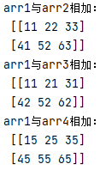
1.1 NumPy库
【运行结果】程序运行结果如右图所示。
【程序说明】当2×3的数组arr1与1×3的数组arr2相加时，arr2在纵向上重复2次，从而生成2×3的数组，再与arr1进行加法运算；当arr1与2×1的数组arr3相加时，arr3在横向上重复3次，从而生成2×3的数组，再与arr1进行加法运算；当arr1与1×1的数组arr4相加时，arr4在横向上重复3次、在纵向上重复2次，从而生成2×3的数组，再与arr1进行加法运算。

Slide 33
1.1 NumPy库
3．数组转置
数组转置是指将数组的行与列转换，即第1行变成第1列，第2行变成第2列，依次类推，如4×3的数组转置为3×4的数组。在NumPy中，数组转置可以使用数组的T属性实现，其一般格式如下。
array2 = array1.T
4．数组变形
数组变形就是改变数组的形状，如2×6的数组变为3×4的数组。需要注意的是，数组变形是基于数组元素不发生改变的情况下实现的，变形后数组元素的个数必须与原数组元素的个数相同，否则会出现错误。

Slide 34
1.1 NumPy库
在NumPy中，数组变形可以使用reshape()函数实现，其一般格式如下。
array2 = array1.reshape(m, n)
其中，array1表示原数组，array2表示变形后的数组，m和n表示变形后数组的行数和列数。
【例2-9】数组转置和变形。
【参考代码】
import numpy as np #导入numpy库
#随机生成[1,100)的3×4的数组
arr = np.random.randint(1, 100, size=(3, 4))

Slide 35
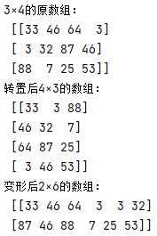
1.1 NumPy库
print('3×4的原数组：\n', arr)
print('转置后4×3的数组：\n', arr.T)
print('变形后2×6的数组：\n', arr.reshape(2, 6))
【运行结果】程序运行结果如右图所示。

Slide 36
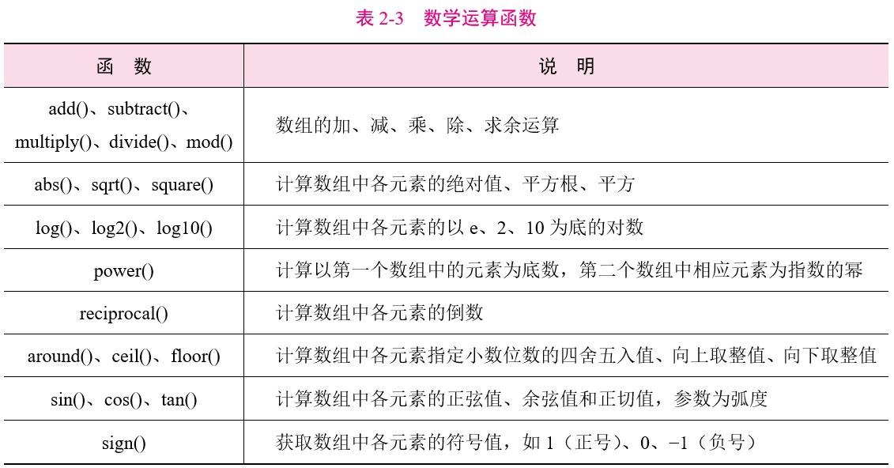
1.1 NumPy库
1.1.5 常用的数学运算函数
NumPy提供了丰富的函数用于数学运算，包括算术运算函数、舍入函数、三角函数等，如表2-3所示。

Slide 37
1.1 NumPy库
【例2-10】数组的数学运算。
【参考代码】
import numpy as np
arr1 = np.random.randint(1, 10, size=(3, 3))
print('随机生成的二维整数数组arr1：\n', arr1)
arr2 = np.random.randint(1, 10, size=3)
print('随机生成的一维整数数组arr2：\n', arr2)
arr3 = np.random.rand(3, 3) * 10
print('随机生成的二维小数数组arr3：\n', arr3)

Slide 38
1.1 NumPy库
print('arr1和arr2相加：\n', np.add(arr1, arr2))
print('arr1和arr3相乘：\n', np.multiply(arr1, arr3))
print('以arr1为底数，arr2为指数的幂：\n', np.power(arr1, arr2, dtype='int64'))
print('arr1的倒数：\n', np.reciprocal(arr1, dtype='float'))
print('arr3四舍五入，小数点后保留一位：\n', np.around(arr3, decimals=1))
print('arr1的余弦值：\n', np.cos(arr1 * np.pi / 180))
【运行结果】程序运行结果如下图所示。

Slide 39
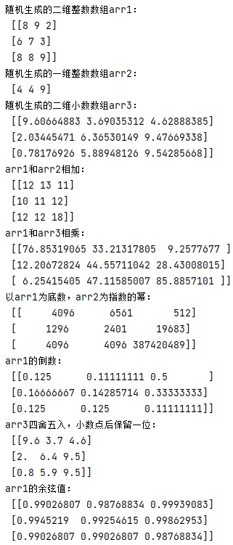
1.1 NumPy库

Slide 40
1.1 NumPy库
【程序说明】power()函数中，幂运算的结果数值很大，远远超过了默认的数据类型int32所能包含的最大整数，因此在计算时须设置数据类型为int64；reciprocal()函数中，倒数计算的结果默认的数据类型也为int32，而结果都为小于1的小数，因此在计算时须设置数据类型为float；around()函数中，decimals参数表示小数点后保留的位数；cos()函数中，将数组中的元素转化为弧度，pi为NumPy中的常量。

Slide 41
第1章 Python数据分析基础
2.2 Pandas库

Slide 42
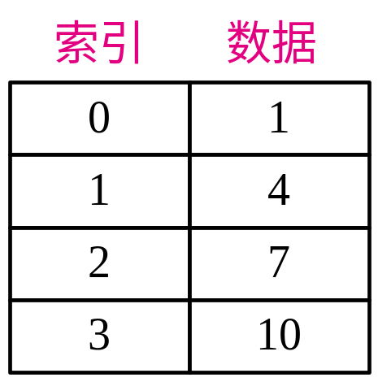
2.2 Pandas库
2.1.1 Pandas的数据结构
Pandas中有两个主要的数据结构：Series对象和DataFrame对象。
1．Series对象
Series对象是一个类似一维数组的数据结构，可以存储整数、浮点数、字符串等。Series对象的结构（见右图）由一组索引和与之对应的数据组成，其中，索引默认为整数，从0开始。

Slide 43
2.2 Pandas库
Pandas使用Series类的构造函数Series()来创建Series对象，其一般格式如下。
pandas.Series(data=None, index=None, dtype=None, copy=False)
其中，data表示传入的数据，可以是列表、字典、数组等，如果默认，则创建一个空的Series对象；index表示索引的标签，其长度必须与数据的长度相同；dtype表示数据类型，与NumPy中的数据类型相同。
使用index设置索引的标签相当于索引的命名，以便于阅读和理解，不影响默认的索引值。

Slide 44

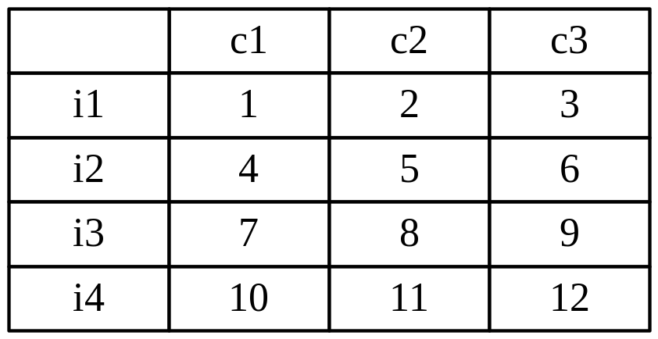
2.2 Pandas库
2．DataFrame对象
DataFrame对象是一个类似二维数组的数据结构，每列是一个Series对象，不同的Series对象可以是不同的数据类型。DataFrame对象的结构（见下图）也是由索引与数据组成，不仅有行索引，还有列索引。

Slide 45
2.2 Pandas库
在图2-13中，“c1”“c2”“c3”为列标签，其对应的列索引为0～2；“i1”“i2”“i3”“i4”为行标签，其对应的行索引为0～3。
Pandas使用DataFrame类的构造函数DataFrame()来创建DataFrame对象，其一般格式如下。
pandas.DataFrame(data=None, index=None, columns=None, dtype=None)
其中，data表示传入的数据，可以是列表、数组、字典、Series对象等，如果默认，则创建一个空的DataFrame对象；index和columns表示行标签和列标签，其长度必须与数据的行和列的长度相同；dtype表示数据类型。

Slide 46
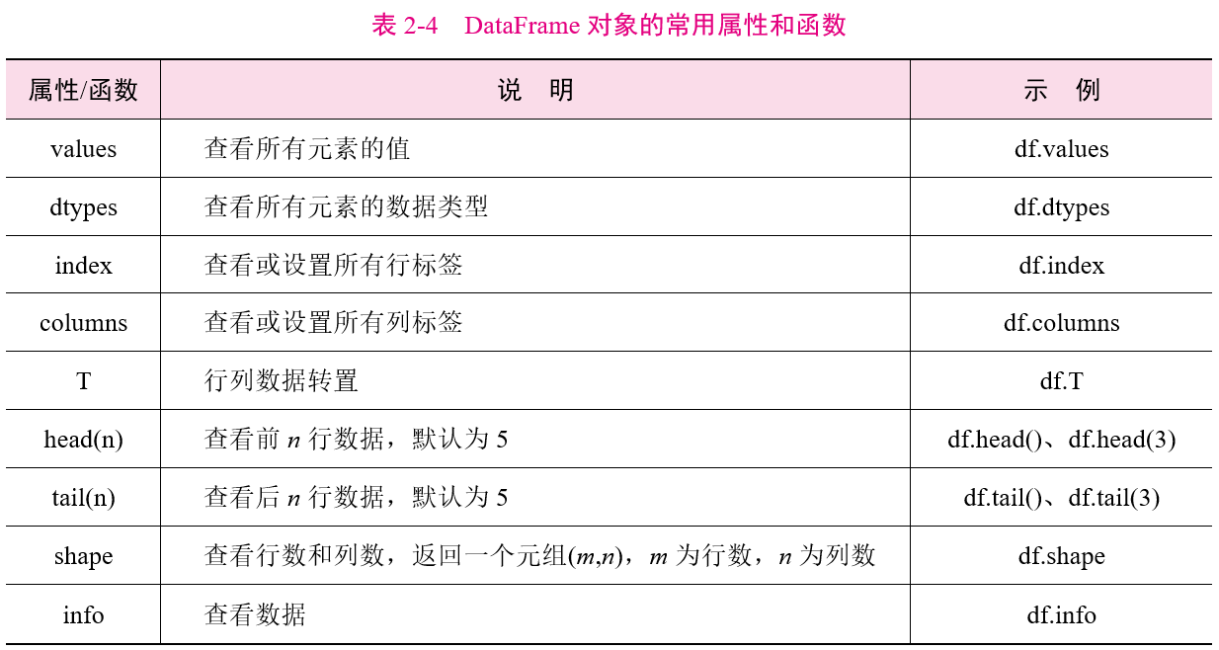
2.2 Pandas库
DataFrame对象有很多属性和函数，其中常用的属性和函数如表2-4所示。

Slide 47

2.2 Pandas库
2.2.2 数据的选取
在DataFrame中，可以按标签或索引选取数据。
1．按标签选取数据
1）直接选取数据
DataFrame对象可以直接使用列标签选取对应的列数据，其一般格式如下。
DataFrame[columns]
其中，columns可以是单个列标签，表示选取单列数据；也可以是多个列标签组成的列表，表示选取多列数据。例如：

Slide 48
2.2 Pandas库
df['c1'] #选取c1列数据
df[['c1', 'c3']] #选取c1列和c3列数据
还可以直接切片选取数据，其一般格式如下。
DataFrame[columns][index]
其中，index是连续的行标签，中间使用“:”隔开，切片方法与一维数组类似（区别是含右侧数据）。例如：
df['c1']['i1': 'i3'] #选取i1行到i3行（含）的c1列数据
当选取单列数据时，还可以使用不连续的行标签选取指定行的数据。例如：
df['c1'][['i1', 'i3']] #选取i1行和i3行的c1列数据

Slide 49
2.2 Pandas库
2）使用loc选取数据
DataFrame对象可以使用loc通过行标签选取对应的行数据，其一般格式如下。
DataFrame.loc[index]
其中，index可以是单个行标签，表示选取单行数据；也可以是多个行标签组成的列表，表示选取多行数据；还可以是连续的行标签，中间使用“:”隔开。例如：
df.loc['i1'] #选取i1行数据
df.loc[['i1', 'i3']] #选取i1行和i3行数据
df.loc['i1': 'i3'] #选取i1行到i3行（含）数据

Slide 50
2.2 Pandas库
loc也可以切片选取数据，其一般格式如下。
DataFrame.loc[index, columns]
columns的取值与index相同。例如：
#选取i1行和i3行的c1列和c2列数据
df.loc[['i1', 'i3'], ['c1', 'c2']]
#选取i1行到i3行的c1列和c3列数据
df.loc['i1': 'i3', ['c1', 'c3']]
#选取i1行到i3行的c1列到c3列数据
df.loc['i1': 'i3', 'c1': 'c3']

Slide 51
2.2 Pandas库
2．按索引选取数据
DataFrame对象可以使用iloc通过行索引选取对应的行数据，其一般语法格式如下。
DataFrame.iloc[index]
iloc的使用方法与loc类似，不同的是参数为整数索引。还需要注意的是，使用“:”连接起始和终止索引时，不包含终止索引。
DataFrame对象还可以使用列索引直接选取对应的列数据，其方法与使用列标签选取数据类似。

Slide 52

2.2 Pandas库
2.2.3 数据的改、增、删
本节主要介绍DataFrame中数据的操作，包括数据的修改、增加和删除。
1．数据的修改
DataFrame对象中数据的修改包括修改索引和数据。
1）修改索引
修改索引可以通过DataFrame对象的属性和函数两种方法实现。
（1）通过index和columns属性直接赋值实现，其一般格式如下。

Slide 53
2.2 Pandas库
DataFrame.index = index_new
DataFrame.columns = columns_new
其中，index_new和columns_new表示修改后的行和列标签列表，它们的长度必须和行数和列数相同。例如：
df.index = ['index1', 'index2', 'index3'] #修改行标签
df.columns = ['column1', 'column2', 'column3'] #修改列标签
（2）通过rename()函数实现，其一般格式如下。
DataFrame.rename(dict, axis='index', inplace=False)

Slide 54
2.2 Pandas库
其中，dict表示字典，键为原标签，值为修改后的标签，可以设置一个或多个；axis表示修改行标签或列标签，如果取“index”或0则修改行标签，如果取“columns”或1则修改列标签，默认为“index”；inplace表示是否修改原DataFrame对象的标签，如果为True则修改，不返回一个新对象，如果为False则不修改，返回一个新对象，默认为False。例如：
#将“i1”行标签修改为“index1”，并返回修改后的DataFrame对象
df1 = df.rename({'i1':'index1'})
#将原DataFrame对象的“c1”列标签修改为“column1”，
df.rename({'c1':'column1'}, axis='columns', inplace=True)

Slide 55
2.2 Pandas库
2）修改数据
修改数据即将选取的数据直接赋新值。新值如果为单个数据，则赋重复值，如果为列表、元组或数组等，则须与选取的数据形状相同。例如：
df['c1'] = 11 #将c1列的数据都赋重复值11
df['c1'] = [11, 44, 77, 1010] #将c1列的数据赋值
df.loc['i1'] = [11, 22, 33] #将i1行的数据赋值
#将第1行和第2行的第1列和第2列的数据赋值
df.iloc[[0, 1], [0, 1]] = [[11, 22], [44, 55]]

Slide 56
2.2 Pandas库
2．数据的增加
DataFrame对象中数据的增加包括按列和按行增加数据。
1）按列增加数据
按列增加数据可以通过以下两种方法来实现。
（1）直接赋值，在DataFrame对象最后增加一列。此种方法最为简单，其一般格式如下。
DataFrame[column_new] = value

Slide 57
2.2 Pandas库
其中，column_new表示增加列的标签，如果与已经存在的列标签相同，则会修改数据；value表示增加的数据。value可以为单个数据，表示增加重复值；也可以为列表、元组或数组等，其数据形状必须与原数据列相同。例如：
df['c4'] = 11 #增加重复值的列
df['c5'] = [11, 12, 13, 14] #增加列
（2）在指定位置插入一列。此种方法通过insert()函数实现，其一般格式如下。
DataFrame.insert(loc, column, value, allow_duplicates=False)
其中，loc表示第几列，取整数，从0开始；column表示列标签；allow_duplicates表示是否允许列标签重复，如果为True则允许，否则不允许，默认为False。例如：

Slide 58
2.2 Pandas库
#在第1列插入标签为c4的列，且不允许列标签重复
df.insert(0, 'c4', 11, allow_duplicates=False)
#在第1列插入标签为c1的列，且允许列标签重复
df.insert(0, 'c1', [11, 12, 13, 14], allow_duplicates=True)
allow_duplicates为False时，如果列标签重复，程序会报错。

Slide 59
2.2 Pandas库
2）按行增加数据
按行增加数据是在DataFrame对象末尾增加一行，可以通过loc来实现增加一行数据，其一般格式如下。
DataFrame.loc[index_new] = value
其中，index_new表示增加的行标签。此方法与通过直接赋值按列增加数据类似。例如：
df.loc['i5'] = 11
df.loc['i6'] = [11, 12, 13]

Slide 60
2.2 Pandas库
3．数据的删除
DataFrame对象中数据的删除主要通过drop()函数实现，其一般格式如下。
DataFrame.drop(labels=None, axis=0, index=None, columns=None, inplace=False)
其中，labels表示行标签或列标签；axis表示按行或列删除数据，如果为0，则按行删除，如果为1，则按列删除，默认为0；index表示行标签，即按行删除；columns表示列标签，即按列删除；inplace表示是否删除原DataFrame对象的数据，如果为True，则删除，不返回一个新对象，如果为False，则不删除，返回一个新对象，存储删除后的数据，默认为False。例如：

Slide 61
2.2 Pandas库
#在原数据上删除i1行
df.drop(['i1'], inplace=True)
#删除i1行和i2行，返回新对象
df1 = df.drop(index=['i1', 'i2'])
#在原数据上删除c1列
df.drop('c1', axis=1, inplace=True)
#删除c1列和c2列，返回新对象
df2 = df.drop(columns=['c1', 'c2'])

Slide 62
2.2 Pandas库
2.2.4 数据的保存与导入
针对不同的文件，Pandas保存和导入数据的方式是不同的，下面主要介绍文本数据和Excel数据的保存与导入。
1．保存和导入文本数据
文本文件由于结构简单，广泛用于存储信息。它一般使用Tab键、空格、逗号、分号等分隔符来分隔数据。常见的文本文件格式有CSV和TXT，其中，CSV文件是一种纯文本文件，默认的分隔符为逗号，可以使用任何文本编辑器进行编辑，它支持追加模式。

Slide 63
2.2 Pandas库
1）保存文本数据
to_csv()函数用于将DataFrame中的数据保存到文本文件中，其一般格式如下。
DataFrame.to_csv(filepath_or_buffer=None, sep=',', columns=None, header=True, index=True, mode='w', encoding=None)
其中，filepath_or_buffer表示文件路径，默认返回CSV格式的字符串；sep表示分隔符，默认为“,”；columns表示要保存列的标签，为列表，默认保存所有列；header表示是否保存列标签，如果为True则保存列标签，否则不保存，默认为True；index表示是否保存行标签，使用方法与header类似；mode表示写入文件模式，如“w”（写）、“a”（追加）等；encoding表示编码方式，默认为UTF-8。

Slide 64
2.2 Pandas库
2）导入文本数据
read_csv()函数用于从文本文件中导入数据，并返回一个DataFrame对象，其一般格式如下。
pandas.read_csv(filepath_or_buffer, sep=',', index_col=None, encoding=None)
其中，index_col表示指定行标签，如果为0则指定文件的第1列为行标签。
例如，从“test.csv”文件中导入数据，并将返回的DataFrame对象赋给df，代码如下。
df = pd.read_csv('test.csv', index_col=0)

Slide 65

2.2 Pandas库
2．保存和导入Excel数据
Excel是比较常见的以二维表格存储数据的工具，它的文件扩展名有“.xls”和“.xlsx”两种，Pandas同时支持这两种格式。
1）保存Excel数据
to_excel()函数用于将DataFrame中的数据保存到Excel文件中，其一般格式如下。
DataFrame.to_excel(excel_writer, sheet_name='Sheet1', na_sep='', columns=None, header=True, index=True)
其中，excel_writer表示文件路径或ExcelWriter对象；sheet_name表示指定的工作表名，默认为“Sheet1”；na_sep表示缺失数据的表示方式，默认为空；其他参数可参考to_csv()函数。

Slide 66
2.2 Pandas库
如果将数据保存在Excel文件的一个工作表中，to_excel()函数的使用方法与to_csv()函数类似；如果将数据保存在多个工作表中，则需要使用ExcelWriter对象。
例如，将DataFrame对象df中的数据分别保存到“test.xlsx”文件的“Sheet1”和“Sheet2”工作表中，代码如下。
writer = pd.ExcelWriter('test.xlsx') #创建ExcelWriter对象
df.to_excel(writer) #将数据保存到默认的“Sheet1”中
#将数据保存到“Sheet2”中
df.to_excel(writer, sheet_name='Sheet2')
writer.save() #保存数据

Slide 67
2.2 Pandas库
2）导入Excel数据
read_excel()函数用于从Excel文件中导入数据，并返回一个DataFrame对象，其一般格式如下。
pandas.read_excel(io, sheet_name=0, index_col=None)
其中，io表示文件路径或文件对象；sheet_name表示指定的工作表名或索引（从0开始），可以为None、字符串、整数、字符串列表或整数列表，默认为0，当为列表时，表示导入多个工作表的数据，返回DataFrame对象组成的字典。
例如，从“test.xlsx”文件中导入数据，并将返回的DataFrame对象赋给df，代码如下。

Slide 68
2.2 Pandas库
#导入“test.xlsx”文件中的数据
df = pd.read_excel('test.xlsx')
#导入“test.xlsx”文件的“Sheet2”工作表中的数据
df = pd.read_excel('test.xlsx', sheet_name='Sheet2')
#导入“test.xlsx”文件的第1个工作表和“Sheet2”工作表中的数据
df = pd.read_excel('test.xlsx', sheet_name=[0, 'Sheet2'])
Python操作xlsx格式的Excel文件时需要用到openpyxl库，操作xls格式的Excel文件时需要用到xlwt和xlrd库，因此保存和导入Excel数据时，应先安装openpyxl库或xlwt及xlrd库，但使用时无须导入。由于xlwt库已经停止维护，因此尽量避免操作xls格式的Excel文件。

Slide 69
典型案例 ——按行业分析城镇单位就业人员年平均工资
1．案例内容
行业的平均工资，是一项反映各行业税前工资总体水平的指标。它不仅是制定各地区、各行业工资标准和进行劳动力成本核算的依据，也是征缴和支付各项社会保险的重要依据，还可作为赔偿制度的基础数据等。对求职者而言，各行业就业人员的平均工资也是他们选择哪个行业的重要参考指标。本案例将按行业分析城镇单位就业人员年平均工资。
城镇单位是指城镇地区全部非私营法人单位，包括国有单位、城镇集体单位、联营单位、有限责任公司、股份有限公司、港澳台投资和外商投资等单位。

Slide 70
典型案例 ——按行业分析城镇单位就业人员年平均工资
2．案例分析
（1）导入“城镇单位就业人员年平均工资.xlsx”文件“按行业”工作表中的数据，内容详见教材。
（2）使用drop()函数删除“城镇单位”行的数据，以及“2001 年”和“2002 年”列的数据。
（3）使用iloc选取2016—2020年的数据。
（4）使用loc选取2016—2020年教育业和房地产业的平均工资并输出。
（5）使用loc和布尔型索引选取2020年平均工资大于120 000和小于50 000的行业并输出。

Slide 71
典型案例 ——按行业分析城镇单位就业人员年平均工资
3．案例实施
【参考代码】
import pandas as pd
pd.set_option('display.unicode.east_asian_width', True)
df = pd.read_excel('城镇单位就业人员年平均工资.xlsx', sheet_name='按行业', index_col=0)
df.drop('城镇单位', inplace=True)
df.drop(columns=['2001年', '2002年'], inplace=True)
print('删除数据后的城镇单位就业人员年平均工资：\n', df)

Slide 72
典型案例 ——按行业分析城镇单位就业人员年平均工资
df1 = df.iloc[:, 0:5]
print('教育业和房地产业2016—2020年的平均工资：\n', df1.loc[['教育业', '房地产业']])
print('2020年平均工资大于120000的行业：\n', df1.loc[df1['2020年'] > 120000])
print('2020年平均工资小于50000的行业：\n', df1.loc[df1['2020年'] < 50000])
【运行结果】程序运行结果如下图所示。

Slide 73
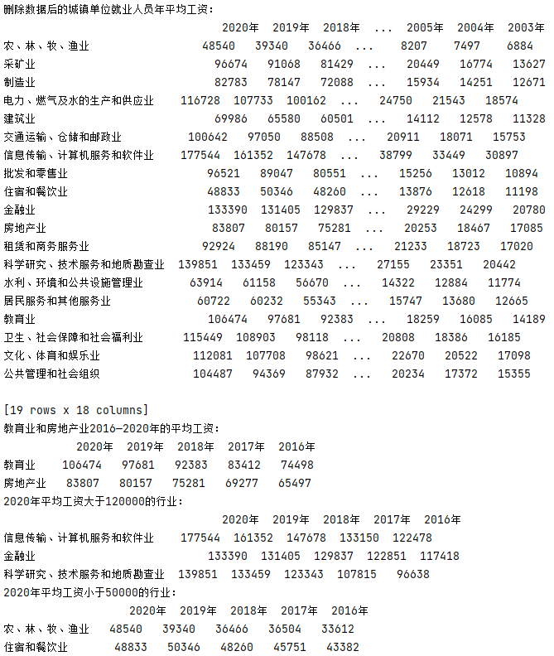
典型案例 ——按行业分析城镇单位就业人员年平均工资

Slide 75
典型案例 ——按行业分析城镇单位就业人员年平均工资
【结果分析】
从教育业和房地产业2016—2020年的平均工资可以看出，这5年两个行业城镇单位的平均工资都在增长，但教育业的涨幅比较明显。2020年平均工资大于120 000的行业有信息传输、计算机服务和软件业，金融业，科学研究、技术服务和地质勘查业；2020 年平均工资小于50 000的行业有农、林、牧、渔业，以及住宿和餐饮业。从这两项数据可以看出，行业之间平均工资差距较大，信息传输、计算机服务和软件业最高，住宿和餐饮业最低，除了住宿和餐饮业，其他行业都有不同程度的增长。

Slide 76

课堂实训2
1．实训目标
（1）练习导入Excel文件中的数据，以及将数据保存到Excel文件中。
（2）练习使用Pandas删除和增加数据。
2．实训内容
（1）导入“城镇单位就业人员年平均工资.xlsx”文件“按登记注册类型”工作表中的数据，内容详见教材。
（2）删除“数据来源：国家统计局”行的数据。
（3）在最后增加一行数据，数据为2001—2020年外商投资单位就业人员的年平均工资列表[112089, 106604, 99367, 90064, 82902, 76302, 69826, 63171, 55888, 48869, 41739, 37101, 34250, 29594, 26552, 23625, 22250, 21016, 19409, 17553]。
（4）将修改后的数据保存到“按登记注册类型城镇单位就业人员年平均工资.xlsx”文件中。

Slide 77

Thank you

